Slide 1
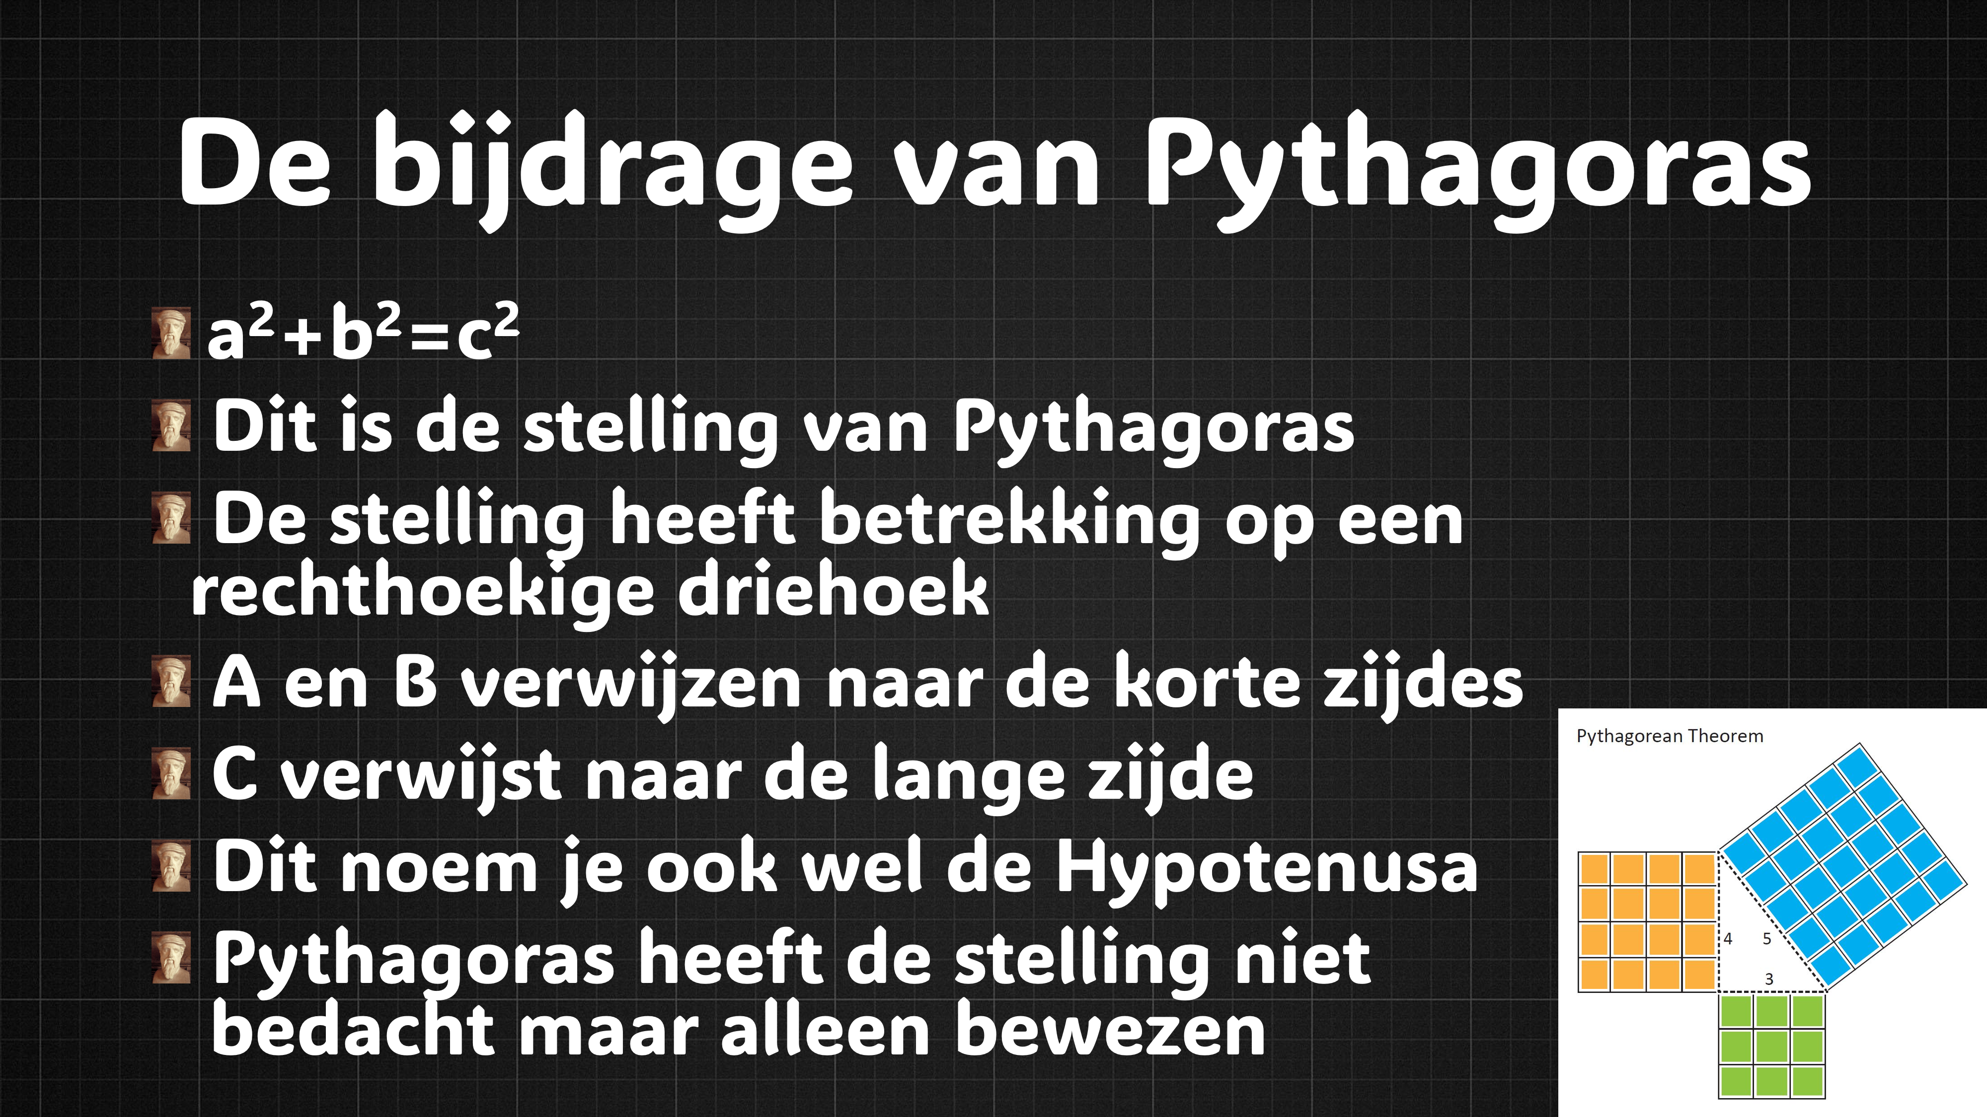

Notes:
Een slide zoals dit kan het leren van studenten hinderen. Maar hoe moet het dan wel? Gelukkig zijn een aantal simpele trucks die je kan toepassen om je dia’s geschikt te maken voor leren.

Slide 2
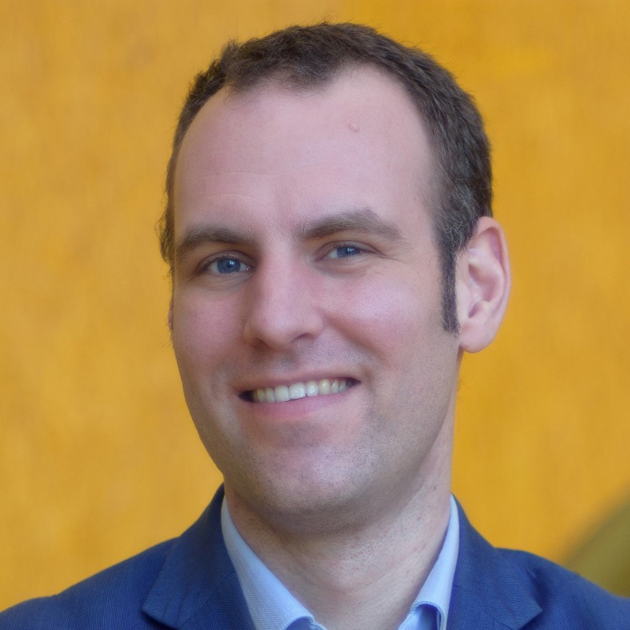

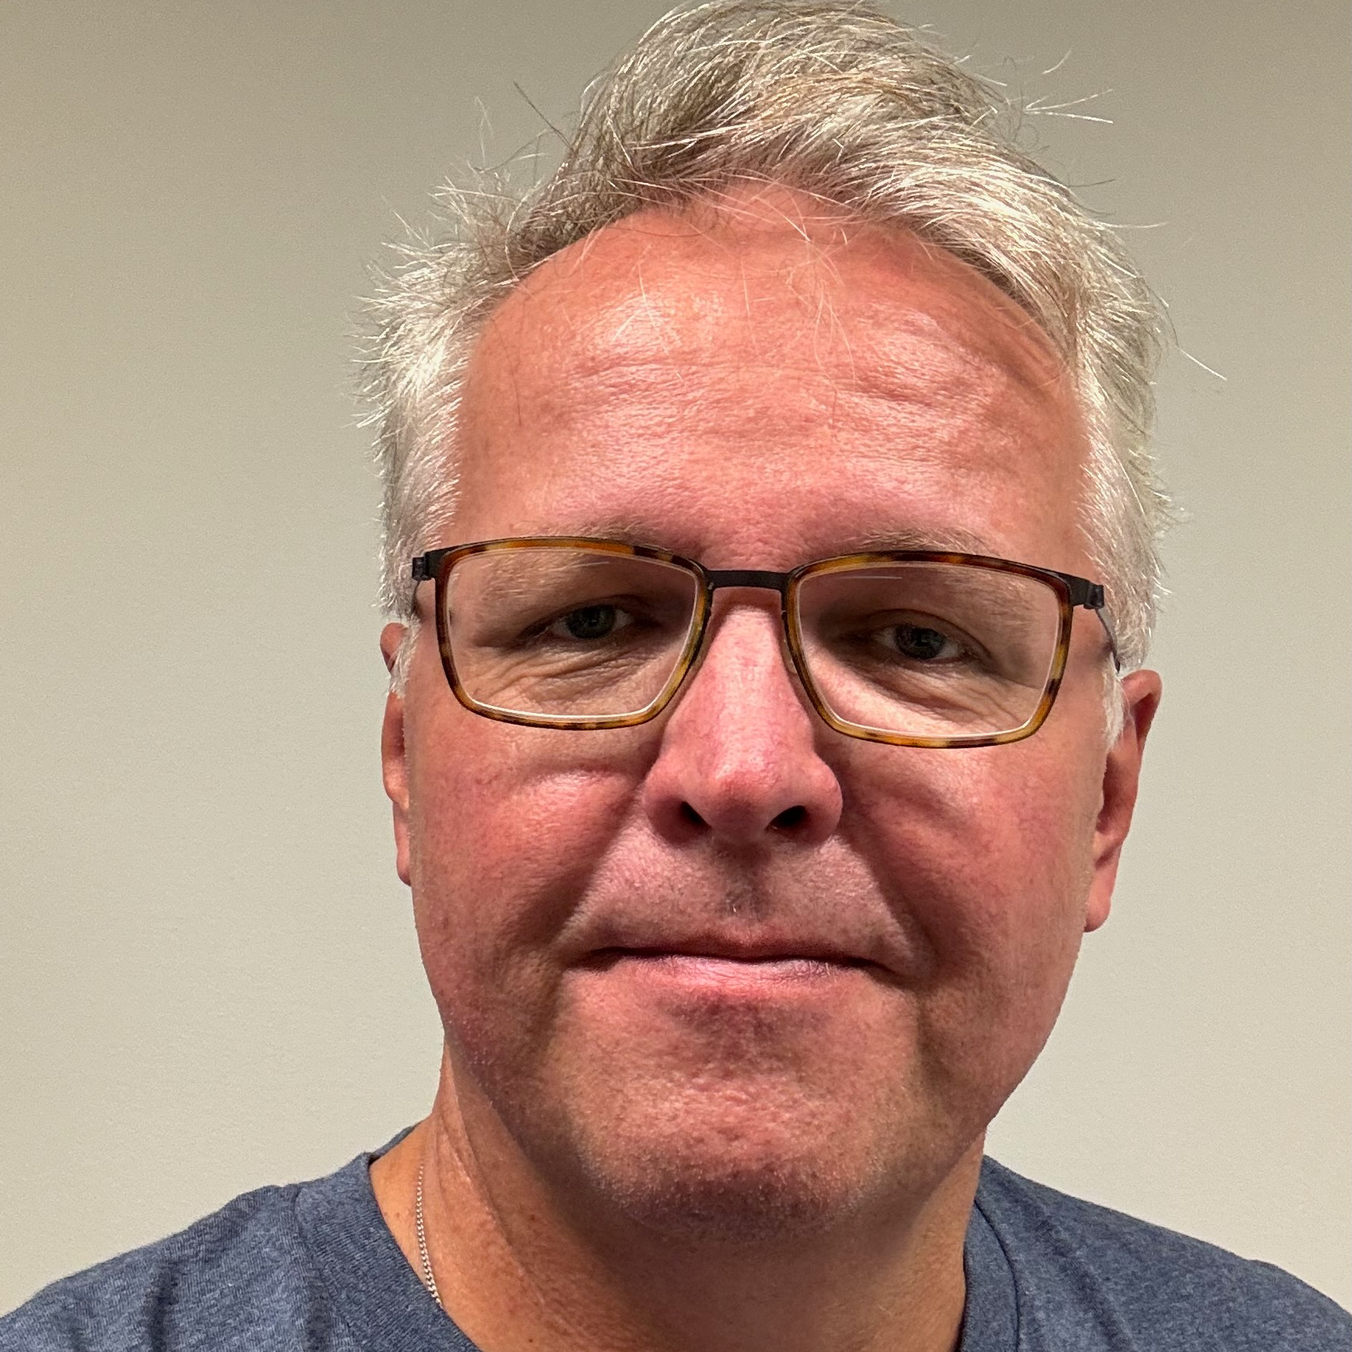
Wiebe Dijkstra
Hogeschool Marnix Academie
https://www.marnixacademie.nl
Kennisclip
Hoe maak je een presentatie
voor een kennisclip?
Januari 2025 v1.0
Opmerkingen of suggesties?
kennisclip@docentendag.info
Stefan Schuur
Hogeschool IPABO Amsterdam/Alkmaar
https://ipabo.nl
Notes:
Hallo en welkom, mijn naam is Stefan en ik ben docent Digitale Geletterdheid werkzaam op de IPABO te Amsterdam en Alkmaar. Samen met Wiebe, docent Master en Onderwijstechnologie hebben we deze video samengesteld om jou op weg te helpen een effectieve kennisclip te creëren. In deze video laat ik je stap voor stap zien hoe je een kennisclip maakt, van voorbereiding tot publicatie. Het doel is om jou te helpen een boeiende en leerzame video te maken die jouw studenten echt verder helpt. Laten we aan de slag gaan!
Waarom een kennisclip?

Slide 3




Gesproken
woord
Afbeeldingen
Notes:
Gesproken word
Gecombineerd met afbeeldingen
Is goed voor het leren.

Slide 4
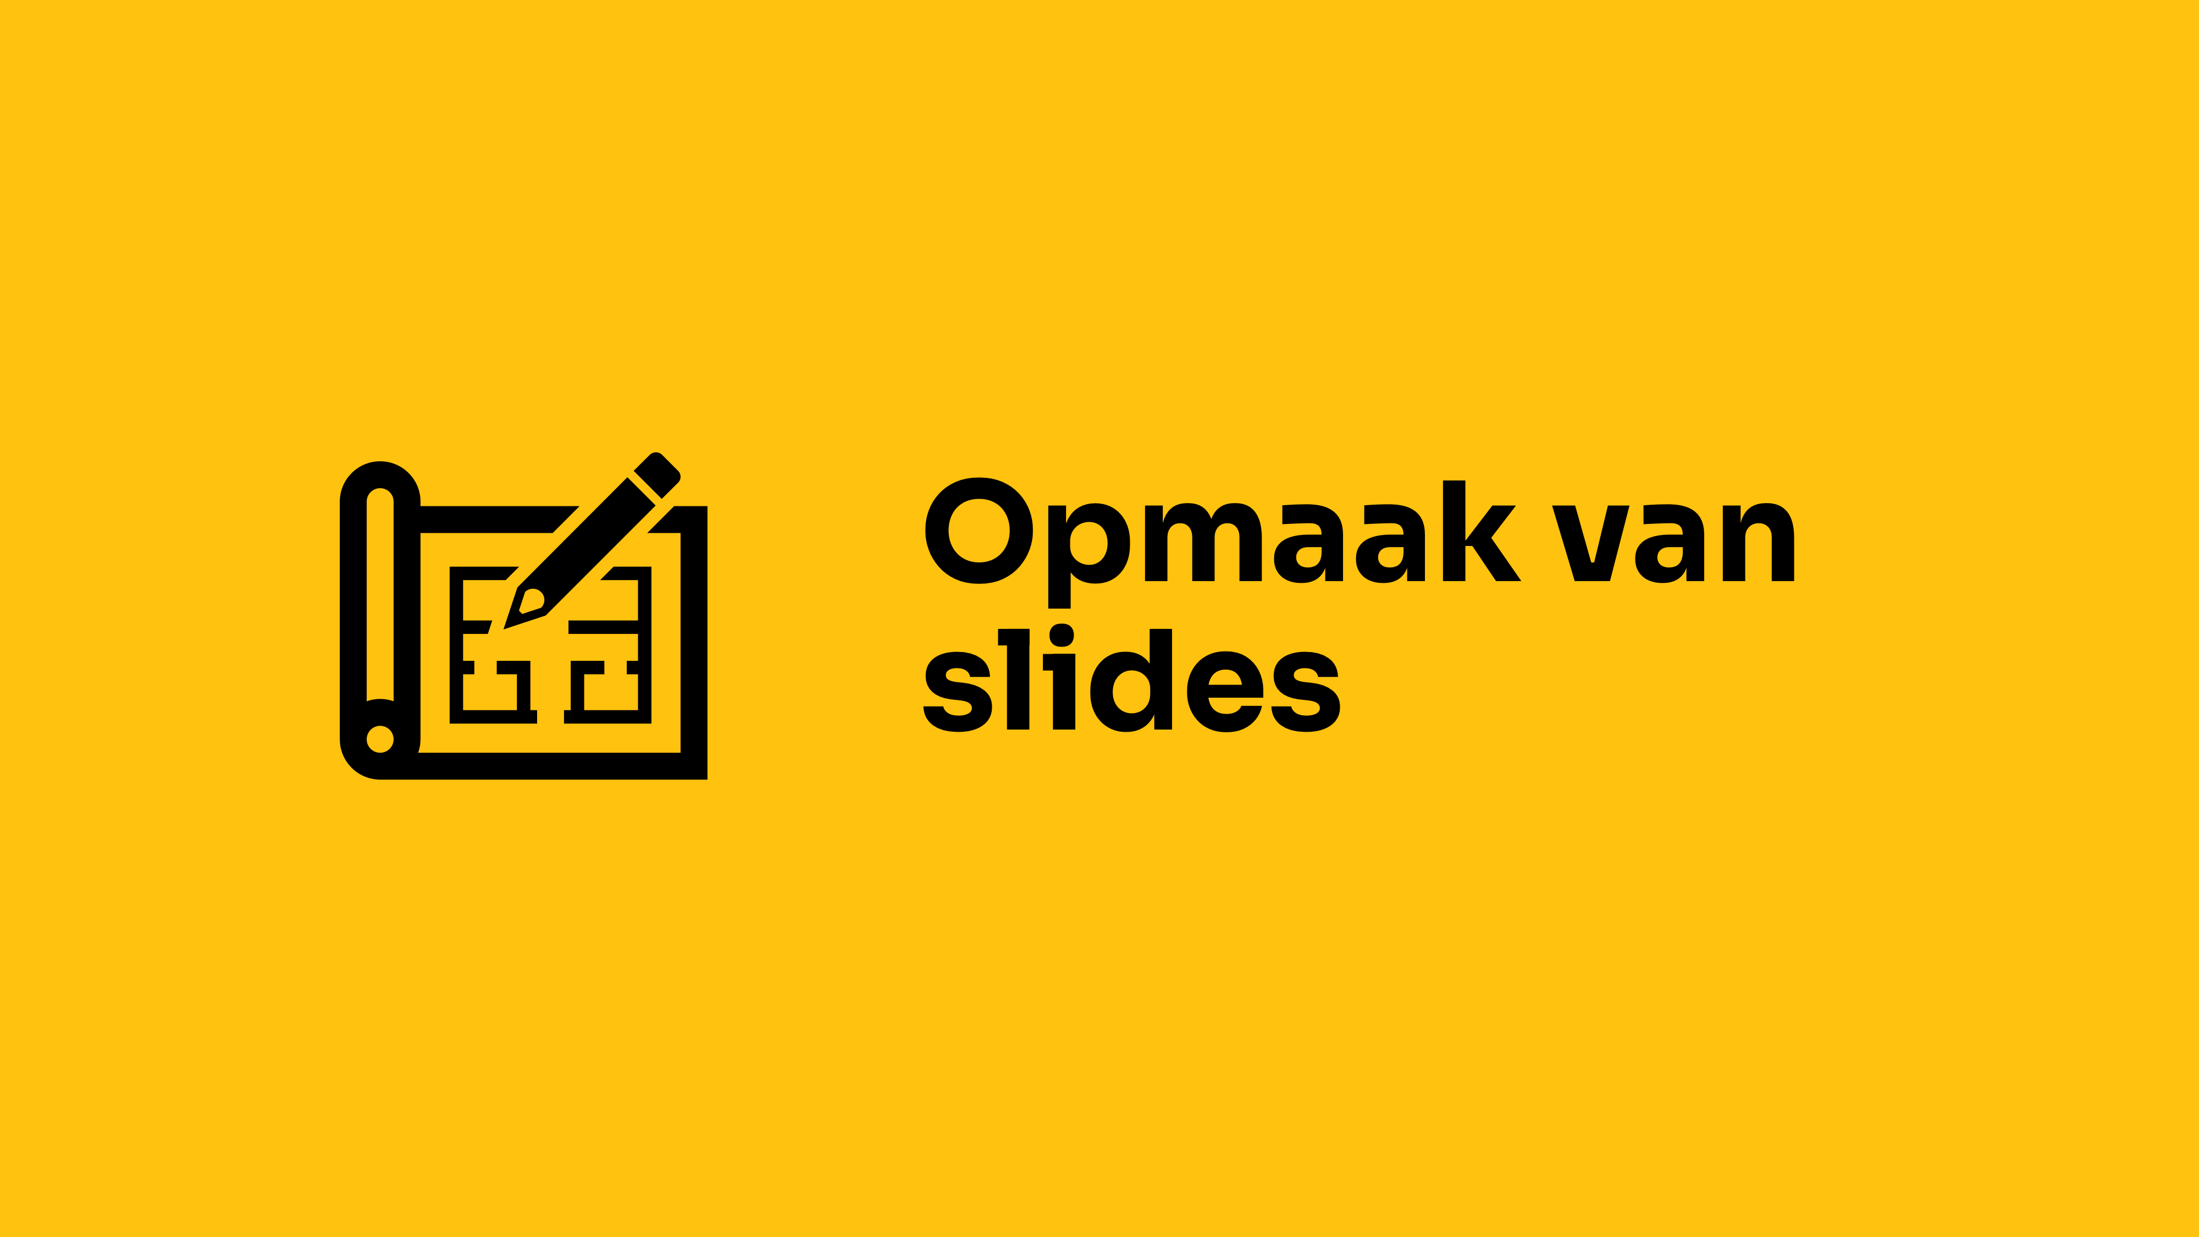


Inhoud

Slide 5
Inhoud

Slide 6

Opmaak van slides

Slide 7
Less = more

Slide 9

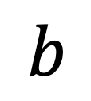
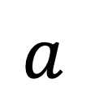
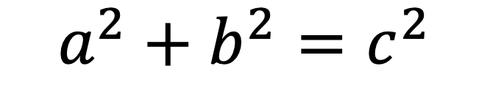
Stelling van Pythagoras
$$c$$
$$a$$
$$a^{2}+b^{2}=c^{2}$$
$$b$$

Slide 10






Hoe doe je dat?
1 idee
Afbeeldingen
Iconen
Kernwoorden
Schema’s
Boek
Notes:
Use images
Icons
Graphs

Slide 11
Lezen
En wat als je studenten iets moeten lezen, bijvoorbeeld een definitie of een citaat?
Wees stil…
…en geef studenten tijd om de informatie te lezen en verwerken

Slide 12
Inhoud

Slide 13

Aandacht richten

Slide 14
Signaleringsprincipe
Het signaleringsprincipe (of cueing) verwijst naar de bevinding dat multimediale leermiddelen doeltreffender worden als er aanwijzingen worden toegevoegd die de aandacht naar de relevante elementen van het materiaal leiden of de organisatie van het materiaal benadrukken.

Slide 15



Dual coding
Non-verbal
processing
Knowledge
Connection &
interaction
Verbal
processing
Word
Sensory
memory
Short term
memory
Long term
memory
Notes:
Pavio

Slide 16


Dual coding
Non-verbal
processing
Knowledge
Connection &
interaction
Verbal
processing
Word
Sensory
memory
Short term
memory
Long term
memory
Notes:
Pavio

Slide 17
Inhoud

Slide 18
Inhoud

Slide 19



Hoe doe je dat?
Voeg kleur toe
/ verwijder kleur
Aanwijzen
Animaties
Elementen
weghalen
Notes:
Use images
Icons
Graphs

Slide 20
Inhoud

Slide 21

Structuur aanbrengen

Slide 22
Inhoudsopgave

Slide 23
Splash Scherm

Slide 24



Hoe doe je dat?
Inhoudsopgave
Splash Scherm
Samenvatting
Notes:
Use images
Icons
Graphs

Slide 25
Inhoud

Slide 26

Samenvatting

Slide 27
Samenvatting
Less = more
1 idee per slide
Gebruik afbeeldingen, iconen,
schemas, keywords

Slide 28
Samenvatting
Voeg kleur toe/verwijder kleur
Aanwijzen
Animaties
Elementen weghalen

Slide 29
Samenvatting
Inhoudsopgave
Splash scherm
Samenvatting

Slide 30
Gesproken
woord
Afbeeldingen
Notes:
Gesproken word
Gecombineerd met afbeeldingen
Is goed voor het leren.

Slide 31
kennisclip@docentendag.info

